Slide 1
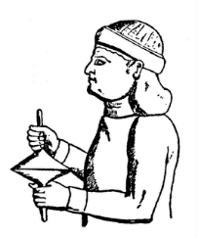
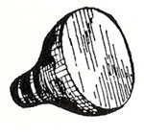
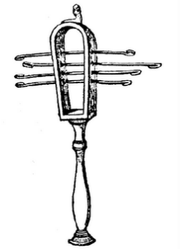
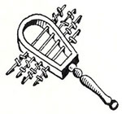
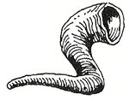
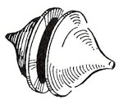
LOS INSTRUMENTOS MUSICALES EN LA BIBLIA

Slide 2
Salmo 150
Alabad a Dios en su santuario; Alabadle en la magnificencia de su firmamento. Alabadle por sus proezas; Alabadle conforme a la muchedumbre de su grandeza. Alabadle a son de bocina; Alabadle con salterio y arpa. Alabadle con pandero y danza; Alabadle con cuerdas y flautas. Alabadle con címbalos resonantes; Alabadle con címbalos de júbilo. Todo lo que respira alabe a JAH. Aleluya.

Slide 3
Instrumentos de percusión
NOMBRE | TRADUCCIÓN
Tof | Pandero o tambor de mano
Tseltselim | Címbalo o platillo
Mena’an’im | Flauta o sistro
Shalishim | Triángulo

Slide 4
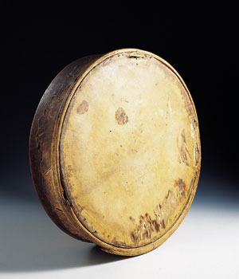
TOF
Se usaba principalmente en ocasiones festivas, demostrando alegría.
Génesis, 31: 27
Éxodo, 15: 40
Jueces, 11: 34
1ª de Samuel, 10: 5
1ª de Samuel, 18: 16
2ª de Samuel, 6: 5
Salmo 149: 3
Salmo 150: 4
Notes:
ese tambor estaba hecho de un aro de madera y muy probablemente de dos cueros, sin ningún tipo de sonajero o cascabel, ni se usaban baquetas para tocarlo
Se lo golpeaba con las manos y el sonido debe haber sido similar al de cualquiera de los tambores pequeños que hoy se tocan con la mano.
Se lo usaba para acompañar el canto y la danza, y para acentuar el ritmo
Al parecer, se lo usaba sólo en ocasiones festivas, según lo indican los siguientes pasajes bíblicos donde se lo menciona.
Según Labán ese instrumento se usaba en su casa en ocasiones de alegría (Gén. 31: 27). María lo tocó para acompañar su canto después que los hijos de Israel fueron liberados de los egipcios en el mar Rojo (Éxo. 15: 20), y la hija de Jefté salió "pandero" en mano para recibir a su padre que volvía victorioso de la guerra (Juec. 11: 34). Tocaban este instrumento los profetas con quienes se encontró Saúl después de haber sido ungido como rey, y a los cuales se unió (1 Sam. 10: 5). También lo usaron las jóvenes que salieron al encuentro de Saúl y David en ocasión de su victorioso retorno de la batalla contra los filisteos (1 Sam. 18: 6). Había tambores de mano en la orquesta que David organizó para acompañar el traslado del arca desde Quiriat-jearim hasta Jerusalén (2 Sam. 6: 5). El salmista insta a sus lectores a usar este instrumento para alabar al Señor (Sal. 149: 3; 150: 4).

Slide 5
TSELTSELIM Ó METSALTÁYIM
Instrumento íntimamente relacionado con la múisca del Templo. Podían ser de tamaños muy distintos.
2ª de Samuel, 6: 5
2ª de Crónicas, 5: 12
2ª de Crónicas, 29: 25
Esdras, 3: 10
Nehemías, 12: 27
Notes:
En Sal. 150: 5 se distingue entre "címbalos resonantes" y "címbalos de júbilo"
Se ha pensado que al golpear los címbalos uno contra otro con movimiento horizontal se produciría un sonido más suave (“resonante”) que al tocarlos con movimiento vertical (“júbilo”)
No se mencionan los címbalos en la Biblia antes del tiempo de David
Según la Biblia, su uso se limitaba a las ceremonias religiosas. Figuran en la orquesta de David que actuó cuando se llevó el arca a Jerusalén (2 Sam. 6: 5), y con frecuencia en relación con la música del templo (2 Crón. 5: 12; 29: 25; Esd. 3: 10; Neh. 12: 27; etc.)

Slide 6
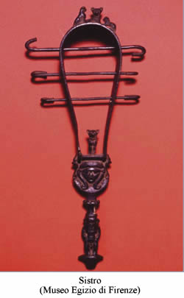
MENA’AN’IM
Mencionado en el traslado del arca a Jerusalén. Su nombre viene de la palabra hebrea que significa “sacudir”.
2ª de Samuel, 6: 5
Notes:
En la lista de instrumentos musicales que componían la orquesta de David en la memorable ocasión cuando se llevó el arca a Jerusalén (2 Sam. 6: 5), se menciona un tipo de instrumento que no figura en ningún otro pasaje bíblico
proviene del verbo hebreo “sacudir”
El sistro es un instrumento musical egipcio muy conocido. Tenía la forma de una herradura alargada, con orificios a los lados en los cuales se insertaban varillitas de metal dobladas en las puntas para que no se salieran. Estaba sujeto a un mango. Como los orificios eran más grandes que las varillitas, hacía un sonido como de sonajero cuando se lo sacudía

Slide 7
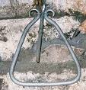
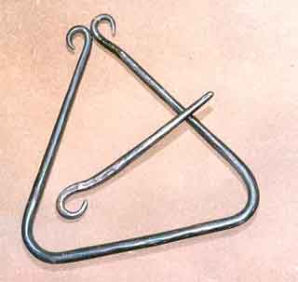
SHALISHIM
Solo se lo menciona cuando las jóvenes salieron a recibir a Saúl y a David después de la derrota de Goliat.
Su nombre deriba de la palabra para tres, o tercero.
1ª de Samuel, 18: 6
Notes:
Así traduce la BJ el nombre de un instrumento musical usado por las jóvenes que salieron a recibir a Saúl y a David después de su regreso victorioso de la batalla contra los filisteos. El hebreo dice shalishim, y la RVR traduce "instrumentos de música" (1 Sam. 18: 6).
De todas las palabras hebreas usadas para designar instrumentos musicales, ésta es la más discutida. Puesto que es clara su relación con la palabra shalosh, que en hebreo significa "tres", o shelishi, "tercero", los traductores han sugerido que podría traducirse como triángulos, instrumentos de tres cuerdas, arpas triangulares o laúdes de tres cuerdas

Slide 8
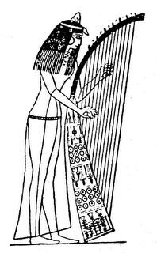
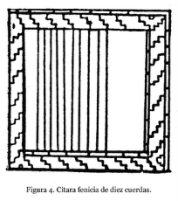
Instrumentos de cuerda
NOMBRE | TRADUCCIÓN
Nébel | Salterio o arpa
Kinnor | Arpa o lira
‘Asor | Decacordio o cítara

Slide 9
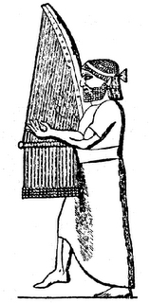
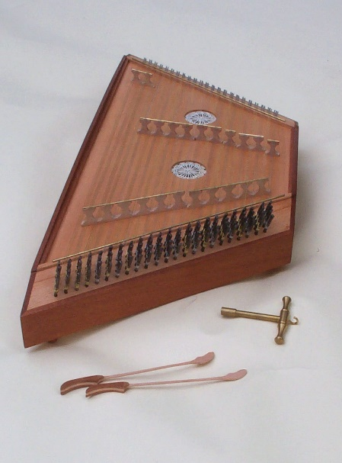
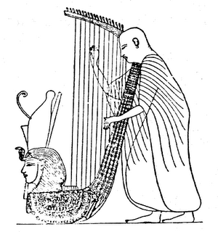
NÈBEL
Instrumento de cuerda que se tocaba con los dedos o golpeándolo con algún objeto pequeño y cuya caja de resonancia era de cuero.
Aparece muchas veces en la Biblia y es traducida como arpa o salterio.
Notes:
SALTERIO
Su caja de resonancia era redondeada y estaba totalmente recubierto de cuero, por lo cual, según las fuentes rabínicas judías, este instrumento recibió el nombre de nébel, que en hebreo significa "odre".
Las mismas fuentes nos informan que las cuerdas del nébel eran más numerosas y más grandes que las de la lira.
En consecuencia, el sonido debía ser más grave.
Josefo, al escribir en el siglo I DC, afirma que este instrumento tenía 12 cuerdas que se tocaban con los dedos.
Todas estas observaciones indican que el nébel de los hebreos sin duda era un instrumento muy similar al arpa

Slide 10
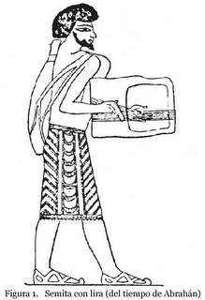
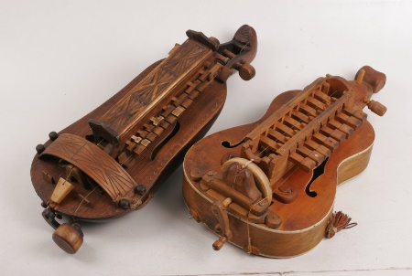
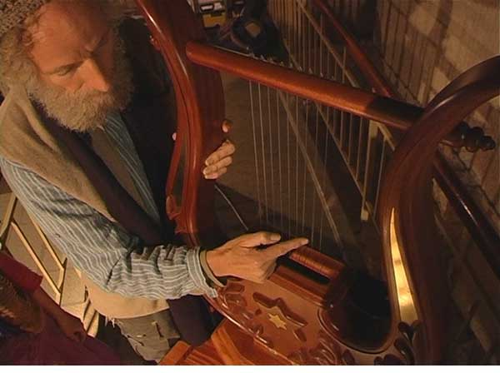
KINNAR
Instrumento popular para expresar gozo y alegría.
Génesis, 31: 27
1ª de Samuel, 16: 16, 23
1ª de Crónicas, 15: 16, 21, 28
Nehemías, 12: 27
Salmo 149: 3
Salmo 150: 3
Salmo 137: 2
Notes:
LIRA
En la famosa pintura mural de Beni Hasán, que representa la llegada a Egipto de amorreos provenientes de Canaán, en torno al año 1900 AC, se ve a un hombre que toca la lira
La ilustración muestra que el instrumento tenía ocho cuerdas extendidas por encima de la caja de resonancia. Las cuerdas atravesaban un espacio en blanco y se afirmaban en un travesaño. Con la mano derecha el ejecutante tocaba las cuerdas con una púa. Con la izquierda apagaba las cuerdas que no debían sonar
Por lo que se desprende de las referencias bíblicas, la lira parece haberse considerado como un instrumento popular para expresar gozo y alegría. Fue inventada antes del diluvio (Gén. 4: 21); existía en la casa de Labán (Gén. 31: 27). Como ya se dijo, David tocaba la lira (y no el arpa) ante Saúl (1 Sam. 16: 16, 23). Era uno de los instrumentos de la orquesta del templo (1 Crón. 15: 16, 21, 28; Neh. 12: 27; etc.), y se menciona con frecuencia en los salmos en que se usaba la lira para alabar a Dios (Sal. 149: 3; 150: 3; etc.). Durante el cautiverio, los hebreos colgaron sus liras en los árboles de Babilonia porque los músicos no podían cantar por causa de su tristeza (Sal. 137: 2).

Slide 11
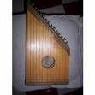
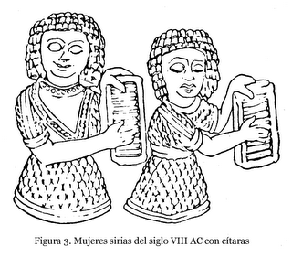
‘ASOR
Era un instrumento de 10 cuerdas
Salmo 33: 2
Salmo 92: 3
Salmo 144: 9
Notes:
DECADORDIO / CÍTARA
No hay duda de que se trata de un instrumento de diez cuerdas, pues la palabra hebrea en cuestión significa básicamente "diez"
Los antiguos pobladores de Egipto y Mesopotamia no conocían la cítara, pero la usaban los fenicios, vecinos de Israel. En un cofre de marfil, encontrado en Nimrud (Cala, en la Biblia), Asiria, aparecen dos mujeres tocando cítaras de ese tipo

Slide 12
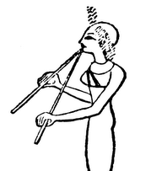
Instrumentos de viento
NOMBRE | TRADUCCIÓN
‘Ugab | Flauta
Jalil | Flauta doble u oboe
Shofar | Bocina o cuerno
Jatsotserah | Trompeta

Slide 13
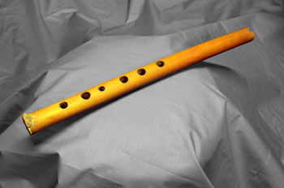
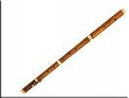
‘UGAB
La palabra hebrea está relacionado con el verbo “amar”, tal vez por su sonido suave.
No se usaba en el Templo, ya que se preferían instrumentos de mayor sonoridad.
Génesis, 4: 21
Job, 21: 12
Job, 30: 31
Salmo 150: 4
Notes:
FLAUTA
Según Gén. 4: 21, fue uno de los primeros instrumentos que el hombre inventó
La mayoría de los comentadores modernos concuerdan en que el 'ugab era una especie de "flauta" y que su nombre provenía del verbo 'agab, "amar", pues la flauta es el instrumento de viento más relacionado con el amor
La antigua flauta egipcia era una caña hueca con orificios laterales tallados a intervalos, sobre los cuales se ponían los dedos. La persona que tocaba la flauta la sostenía en posición transversal para soplar. En Mesopotamia, las flautas se hacían tanto de caña como de arcilla.
Este instrumento aparece mencionado en los dos libros más antiguos del AT: Génesis (4: 2 l) y Job (21: 12; 30: 3 l). Junto con la lira, fue uno de los primeros instrumentos musicales de los cuales se tenga noticia. No parece haberse usado en el templo donde, probablemente, se preferían los instrumentos de mayor sonoridad. Sin embargo, se menciona en Sal. 150: 4 que el 'ugab era uno de los instrumentos musicales con los cuales debía alabarse al Señor.

Slide 14
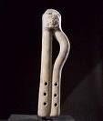
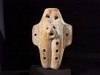
JALIL
Era tocado por profetas y se usó también durante la coronación de Salomón.
1ª de Samuel, 10: 5
1ª de Reyes, 1: 40
Isaías, 5: 11-12
Jeremías, 48: 36
Notes:
FLAUTA DULCE / OBOE
Su nombre hebreo significa "agujereado", "taladrado". Figura por primera vez en tiempos de Saúl (1 Sam. 10: 5) y desde ese momento aparece en diferentes ocasiones durante el período de los reyes hasta el fin del reino de Judá (Jer. 48: 36). Puesto que en las representaciones pictóricas provenientes de los países vecinos a Palestina durante el período de los reyes de Israel y Judá, todos los flautistas tocan la flauta doble y nunca la flauta simple, es lógico pensar que el instrumento musical "agujereado", que en hebreo se llama jalil, sería la "flauta doble" u "oboe"
Al igual que el 'ugab, el jalil no se usaba en el templo. Sin embargo, se lo denomina repetidas veces como instrumento de alegría. Estaba en manos de los profetas que se encontraron con Saúl luego de su ungimiento (1 Sam. 10: 5). Lo tocó el pueblo como expresión de júbilo por la coronación de Salomón (1 Rey. 1: 40), pero también lo usaban los licenciosos borrachos del tiempo de Isaías (Isa. 5: 11, 12).

Slide 15
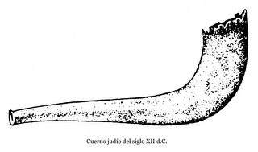
SHOFAR
Es el instrumento más mencionado en la Biblia.
Anunciaba el año nuevo.
Éxodo, 19: 16, 19; 20: 18
Levítico, 25: 9
Josué, 6: 6, 20
Jueces, 3: 27; 7: 20
1ª de Samuel, 13: 3
2ª de Samuel, 2: 28
1ª de Reyes, 1: 34, 39
Salmo 81: 3
Salmo 150: 3
Notes:
El cuerno es el único instrumento musical de la antigüedad cuyo uso se conserva todavía en la religión judía
Se hace el shofar calentando al vapor el cuerno del animal hasta que se ablanda se le puede dar la forma deseada
Al principio no tenía ninguna boquilla, pero en el Talmud se habla de que para anunciar el año nuevo se usaba un shofar cuya boquilla estaba recubierta de oro
El cuerno no es un instrumento musical en el cual pueda interpretarse una melodía, ya que sólo produce tres notas (do, sol, do octava).
Servía para llamar la atención o para señalar algún acontecimiento.
Aparece más veces en el AT que cualquier otro instrumento.
En el Sinaí tocaron el cuerno para advertir a la gente de la proximidad de la manifestación divina (Exo. 19: 16, 19; 20: 18). Siete sacerdotes hicieron sonar sus cuernos para señalar el momento de la caída de los muros de Jericó (Jos. 6: 6, 20). Los jueces Gedeón y Aod tocaron el cuerno para llamar a la guerra (Juec. 3: 27; 7: 20). Así lo hicieron también el rey Saúl (1 Sam. 13: 3) y Joab, general de David (2 Sam. 2: 28). Se anunció la coronación de Salomón al son del cuerno (1 Rey. 1: 34, 39). Mediante el sonido del cuerno se indicaban las nuevas lunas (Sal. 81: 3), y se proclamaba el año del jubileo (Lev. 25: 9). Se usaba el cuerno para hacer resonar la alarma cuando algún peligro amenazaba el país (Neh. 4: 18, 20; Jer. 4: 5, 19; Eze. 33: 3) y en un caso excepcional se lo menciona como instrumento con el cual se podía alabar a Dios (Sal. 150: 3).

Slide 16
JATSOTSERAH
Usadas con fines militares tenían también su importancia en la música del Templo.
A Moisés se le ordenó hacerse dos trompetas de plata.
Números, 10: 1, 2, 9
2ª de Crónicas, 5: 12, 13
Notes:
TROMPETA
A diferencia del cuerno (shofar), la trompeta (jatsotserah) se hacía de metal.
En Núm. 10: 1, 2 aparecen las instrucciones divinas dadas a Moisés para que hiciera "dos trompetas de plata; de obra de martillo".
Josefo describe la hechura de estas trompetas (Antigüedades iii. 12. 6) diciendo que eran tubos rectos, de poco menos de un codo de longitud (aproximadamente 50 cm), algo más gruesos que una flauta y terminados en campana
Las trompetas del templo se ven mucho más largas en un relieve del arco de triunfo de Tito, construido en Roma después del retorno de los ejércitos romanos victoriosos tras su campaña en Judea en el año 70 DC
Una particularidad sobre la cual tenemos poca información es el hecho de que habitualmente los hebreos usaban las trompetas en pares
Para impedir que se dañara se introducía una horma de madera en la trompeta cuando no estaba en uso, pues entonces no había ningún proceso para endurecer la plata a fin de que pudiera resistir las rudezas de la vida militar
Aunque tienen unos 33 siglos, las dos trompetas del rey Tutankamón están tan bien conservadas que aún pueden usarse
Las trompetas hebreas eran usadas para dar la voz de alarma (Núm. 10: 9) y también en relación con la música del templo (2 Crón. 5: 12, 13, etc.).
Puesto que carecía de válvulas o llaves, este instrumento tampoco podía producir una melodía, sino sólo las notas que habitualmente se usan para los toques de una, clarinada que, en el mejor de los casos, podrían ser ocho.

Slide 17
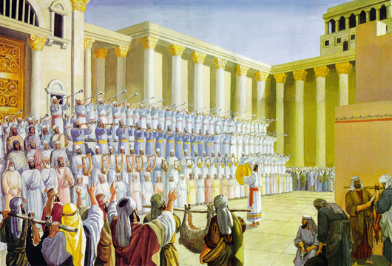
“Me alegro de oír los instrumentos musicales que tenéis aquí. Dios quiere que los tengamos. El quiere que lo alabemos con el corazón, con el alma y con la voz, magnificando su nombre ante el mundo” (E.G.W., Review and Herald, 15 de junio, 1905)
Notes:
“Me alegro de oír los instrumentos musicales que tenéis aquí. Dios quiere que los tengamos. El quiere que lo alabemos con el corazón, con el alma y con la voz, magnificando su nombre ante el mundo” (E.G.W., Review and Herald, 15 de junio, 1905)

